Slide 1



Efeito da pressão positiva contínua nas vias aéreas nas
crianças com síndrome de aspiração meconial: ensaio clinico randomizado
Effect of Nasal Continuous Positive Airway Pressure on Infants With Meconium Aspiration Syndrome: A Randomized Clinical Trial.Pandita A, Murki S, Oleti TP, Tandur B, Kiran S, Narkhede S, Prajapati A.JAMA Pediatr. 2018 Feb 1;172(2):161-165. doi: 10.1001/jamapediatrics.2017.3873.PMID: 29204652 Similar articles
Apresentação: Ana Paula Rocha, Julia Beluco , Mariana Akaishi
Faculdade de Medicina da Universidade Católica de Brasília-6ª Série
Unidade de Neonatologia do Hospital Materno Infantil de Brasília/SES/DF
Coordenação: Paulo R. Margotto
www.paulomargotto.com.br
Brasília, 24 de março de 2018
Unidade de Neonatologia do HMIB: 2 eras!

Slide 2
Introdução
A presença de mecônio no líquido amniótico (Meconium staining of amniotic fluid-MSAF) ocorre em 10% a 15% dos partos
Bebês nascidos com MSAF são 100 vezes mais propensos a ​desenvolver angústia respiratória quando comparados a bebês nascidos através de líquido amniótico claro.
Cerca de 1,5% a 8,0% dos bebês nascidos de MSAF desenvolvem Síndrome da Aspiração Meconial (Meconium aspiration syndrome-MAS) ¹, ².

Slide 3
Introdução
30% a 50% dos bebês com MAS apresentam MAS severo, definido como a necessidade de ventilação mecânica (Mechanical ventilation-MV) ^{3,5}.
São desconhecidos os melhores métodos de
fornecer suporte respiratório a crianças com MAS^{6,7}.
Embora a ventilação seja uma medida salva-vidas, a ventilação em si resulta em lesão pulmonar.

Slide 4
Introdução
A necessidade de MV se traduz em hospitalizações prolongadas, sobrecarga do Sistema de Saúde e aumento do custo do tratamento ^{8,9.}
Pressão positiva nasal contínua nas vias aéreas (NCPAP) como terapia respiratória primária na MAS não foi estudada extensivamente.

Slide 5
Introdução
Quando é usado NCPAP em recém-nascidos (RN) com MAS, pode resolver atelectasias, por expandir parcialmente as pequenas vias aéreas obstruídas e estabilizar o colapso terminal aumentando a troca de oxigênio.
NCPAP pode ser usada como substituto ou como ponte para MV na MAS.

Slide 6
Objetivo
Estudo multicêntrico randomizado para avaliar a eficácia do uso de NCPAP em comparação com cuidado padrão (5-10 L / min capacete de oxigênio) na redução da necessidade subseqüente de VM em recém-nascidos com MAS

Slide 7
Métodos
Modelo do estudo:
  Ensaio clínico randomizado em 3 Unidades de UTI Neonatais privadas na Índia.
  Realizado em 5 de agosto de 2014 a 26 de maio de 2016.

Slide 8
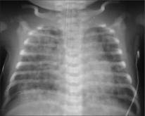
Métodos
População de estudo:
  RN com idade gestacional maior que 35 semanas e o peso ao nascer maior que 2000 g;
  Nascidos com MSAF;
  Dificuldade respiratória (Downe >4* e SpO2 capilar <90% no ar ambiente);
  Radiografia de tórax sugestivo de MAS (hiperinsuflação com opacidade não homogênea difusa, padrão reticulonodular ou pulmões de baixo volume com reticulogranulosidade e broncograma aéreo)
  *Score Downe¹⁰ para avaliar a insuficiência respiratória

Slide 9
Métodos
Critérios de exclusão:
  Intubação na admissão;
  Asfixia grave (Apgar de 5 minutos <3 e pH do sangue do cordão umbilical <7);
  Pneumotórax e/ou vazamento de ar (pela radiografia de tórax);
  Malformações importantes

Slide 10
Métodos
Randomização
  Os neonatos elegíveis foram randomizados para NCPAP ou cuidados padrão na proporção de 1 a 1 em blocos aleatórios e permutados de 2 ou 4
  Os número aleatórios foram gerados pelo site https://www.randomizer.org/
  As atribuições de cada número foram colocadas em um envelope selado numerados e abertos após o consentimentos dos pais.

Slide 11
Métodos
Grupo NCPAP:
  Iniciaram com 5 cm de água com pressão positiva contínua e FiO2 de 90% a 95%.
  Desmame de NCPAP quando saturação de Oxigênio (SpO2) maior 90%, FiO2 inferior a 0,25 e distúrbio respiratório passivo (FR <60 irm, sem retrações e estertores).
  Após o desmame, caso fosse necessário, oxigenioterapia com capacete ou cateter nasal
  A falha de NCPAP foi considerado com SpO2 inferior a 90% na pressão máxima de 6 cm de água e FiO2 de 1,0
  Todos os neonatos com falha de NCPAP foram intubados e colocamos em MV.

Slide 12
Métodos
Grupo de cuidados padrão:
  Iniciados com oxigenioterapia em capacete em 5 a 10L/min.
  Os RN que não responderam ao oxigênio (SpO2 < 90% por mais de 15 minutos na FiO2 de 1,0) foram submetidos a NCPAP ou VM.
  Após extubação ou desmame de NCPAP, o oxigênio, se necessário, foi administrado com capacete ou cateter nasal.

Slide 13
Métodos
Qualquer RN com choque persistente(inotrópico >10µg/kg/min), PaCO2 > 60 mmHg, pH< 7,20 ou novo pneumotórax com instabilidade hemodinâmica foi submetido a MV independentemente do grupo.
Os RN foram monitorizados usando sinais vitais, pontuação de Downe e ecocardiograma.
Surfactante foi administrado em RN que necessitaram de VM (FiO2 > 0,50 por mais de 2 horas) e naqueles com pulmão de baixo volume na radiografia de tórax (<7 espaços intercostais posteriores).

Slide 14
Métodos
RN com diagnóstico de hipertensão pulmonar receberam inotrópicos, NCPAP ou MV e/ou sildenafil.
O óxido nítrico inalado não foi utilizado.
RN em choque foram definidos com a presença de características clínicas e uso de dopamina ou dobutamina em dose maior que 10 μg/kg/min.

Slide 15
Métodos
Desfechos:
  O desfecho primário foi a necessidade de MV nos primeiros 7 dias de vida.
  Os desfechos secundários foram a morte, o pneumotórax, a necessidade de surfactante, hipertensão pulmonar, sepse, duração do oxigênio e duração da internação hospitalar.

Slide 16
Métodos
Análise estatística:
  Com base na evidência disponível, assumindo uma incidência de 30% de MV no grupo de cuidados padrão^{3,4} e uma redução de 20% no os autores calcularam uma com amostra de 66 RN em cada grupo com um erro α de 0,05 e uma potência de 80%.
  A comparação entre os grupos para variáveis discretas foi feita usando ajuste de regressão logística para o Centro envolvido.
  Para as variáveis contínuas (duração de oxigênio e internação hospitalar) a normalidade foi alcançada pela transformação logarítimica.
  Para estimativas comparativas, realizou-se uma regressão linear. O coeficiente e seu intervalo de confiança de 95% foram exponencialiados para obter a redução percentual na variável dependente entre os 2 grupos ajustados para o Centro.

Slide 17
Resultados
Durante o estudo, 149 recém-nascidos foram cotados para elegibilidade, 14 foram excluídos.
Ao final 67 RN foram randomizados para NCPAP e 68 para o grupo de cuidados padrão.
Ambos os grupos foram comparáveis para todas as variáveis basais, incluindo gestação, peso ao nascer, sexo, restrição de crescimento, mediana, pontuação de Apgar aos 1 e 5 minutos e características maternas
(Figura 1) (Tabela 1)

Slide 18
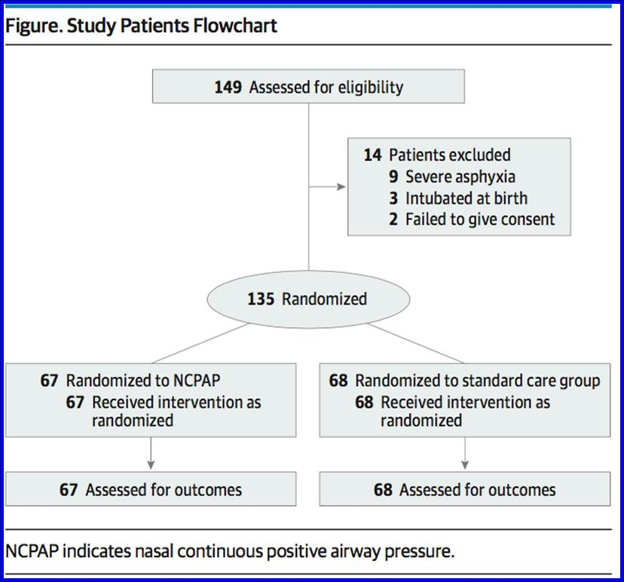
Resultados

Slide 19
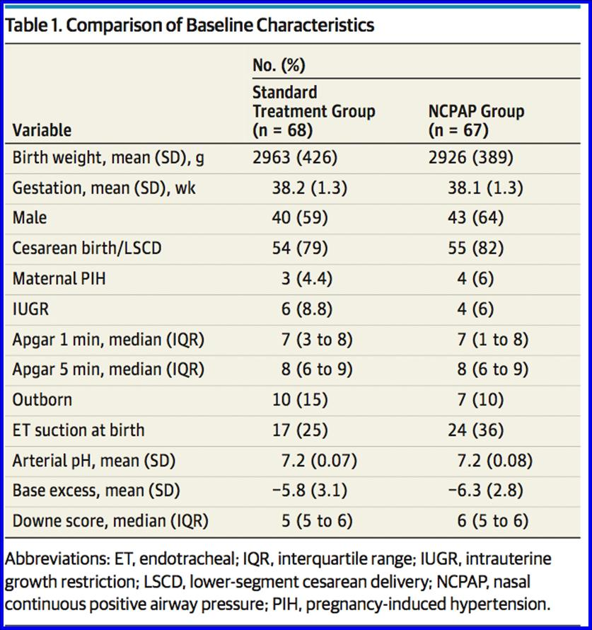
Resultados
A proporção de lactentes vigorosos ao nascer foi comparável entre os 2 grupos. A idade média (desvio padrão) pós-natal na
randomização foi de 1,2 (1,0) horas em ambos os grupos. pH arterial , excesso de base e gravidade da dificuldade respiratória (mediana [faixa interquartil] pontuação Downe 6 [5-7]
vs 5 [5-7]; P = 0,76) na randomização foram semelhantes entre os grupos
(NCPAP e cuidados padrão), respectivamente

Slide 20
Resultados
Desfecho primário:
A necessidade de ventilação mecânica nos primeiros 7 dias foi significativamente menor nos recém-nascidos do grupo NCPAP (2[3%] vs 17 [25%];
odds ratio,0.09; 95% CI, 0.02-0.43); P=.002).
(Tabela 2)
Para cada 5 RN com MAS que iniciaram NCPAP de forma precoce, 1 evitou ventilação mecânica quando comparado aos RN que iniciaram capacete (diferença de risco de 22%; número necessário para tratamento:4,5)

Slide 21
Resultados
Desfecho primário:
No grupo NCPAP: 2 RN foram submetidos a ventilação mecânica durante o estudo (01 por necessidade de aumento de oxigênio e outro por pneumotórax).
No grupo tratamento padrão: 17 pacientes foram realocados para o NCPAP, e 15 necessitaram posteriormente de ventilação mecânica (sendo 11 pacientes por necessidade de aumento de oxigênio e 6 por sepse). E 4 RN tiveram necessidade de ventilação de alta frequência por falha na ventilação convencional.
Entre os bebês com falha no capacete de oxigênio (n = 19), a idade média (desvio padrão) de mudança para NCPAP ou MV foi 4,5 (5,0) horas de nascimento e para ventilação no grupo NCPAP (n = 2) foi de 7,5 (6,0) horas de nascimento
NENHUM DOS RN DO GRUPO CPAP NECESSITOU DE VENTILAÇÃO DE ALTA FREQUÊNCIA

Slide 22
Resultados
Desfecho secundário:
1 paciente do grupo tratamento padrão morreu de hemorragia pulmonar maciça, secundária àsepse e coagulação intravascular disseminada.
1 RN do grupo NCPAP precisou de ventilação mecânica por pneumotórax.
Mais recém-nascidos do grupo tratamento padrão fizeram uso de surfactante e tiveram cultura positiva para sepse.
O uso de oxigênio foi significantemente maior no grupo tratamento padrão.
Desfecho secundário:
1 paciente do grupo tratamento padrão morreu de hemorragia pulmonar maciça, secundária àsepse e coagulação intravascular disseminada.
1 RN do grupo NCPAP precisou de ventilação mecânica por pneumotórax.
Mais recém-nascidos do grupo tratamento padrão fizeram uso de surfactante e tiveram cultura positiva para sepse.
O uso de oxigênio foi significantemente maior no grupo tratamento padrão.
Desfecho secundário:
1 paciente do grupo tratamento padrão morreu de hemorragia pulmonar maciça, secundária àsepse e coagulação intravascular disseminada.
1 RN do grupo NCPAP precisou de ventilação mecânica por pneumotórax.
Mais recém-nascidos do grupo tratamento padrão fizeram uso de surfactante e tiveram cultura positiva para sepse.
O uso de oxigênio foi significantemente maior no grupo tratamento padrão.
Desfecho secundário:
1 paciente do grupo tratamento padrão morreu de hemorragia pulmonar maciça, secundária àsepse e coagulação intravascular disseminada.
1 RN do grupo NCPAP precisou de ventilação mecânica por pneumotórax.
Mais recém-nascidos do grupo tratamento padrão fizeram uso de surfactante e tiveram cultura positiva para sepse.
O uso de oxigênio foi significantemente maior no grupo tratamento padrão.
Desfecho secundário:
1 paciente do grupo tratamento padrão morreu de hemorragia pulmonar maciça, secundária àsepse e coagulação intravascular disseminada.
1 RN do grupo NCPAP precisou de ventilação mecânica por pneumotórax.
Mais recém-nascidos do grupo tratamento padrão fizeram uso de surfactante e tiveram cultura positiva para sepse.
O uso de oxigênio foi significantemente maior no grupo tratamento padrão.
Desfecho secundário:
1 paciente do grupo tratamento padrão morreu de hemorragia pulmonar maciça, secundária àsepse e coagulação intravascular disseminada.
1 RN do grupo NCPAP precisou de ventilação mecânica por pneumotórax.
Mais recém-nascidos do grupo tratamento padrão fizeram uso de surfactante e tiveram cultura positiva para sepse.
O uso de oxigênio foi significantemente maior no grupo tratamento padrão.
Desfecho secundário:
1 paciente do grupo tratamento padrão morreu de hemorragia pulmonar maciça, secundária àsepse e coagulação intravascular disseminada.
1 RN do grupo NCPAP precisou de ventilação mecânica por pneumotórax.
Mais recém-nascidos do grupo tratamento padrão fizeram uso de surfactante e tiveram cultura positiva para sepse.
O uso de oxigênio foi significantemente maior no grupo tratamento padrão.
Desfecho secundário:
1 paciente do grupo tratamento padrão morreu de hemorragia pulmonar maciça, secundária à sepse e coagulação intravascular disseminada.
1 RN do grupo NCPAP precisou de ventilação mecânica por pneumotórax.
Mais recém-nascidos do grupo tratamento padrão fizeram uso de surfactante e tiveram cultura positiva para sepse.
O uso de oxigênio foi significantemente maior no grupo tratamento padrão.

Slide 23
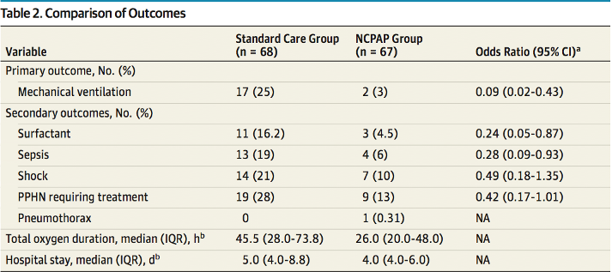
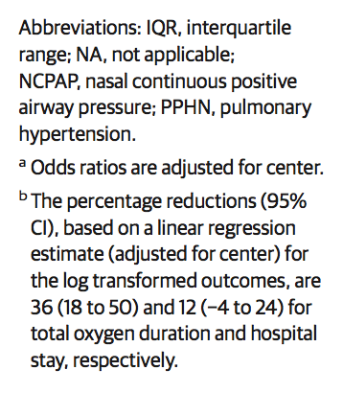
Resultados

Slide 24
Discussão
Neste ensaio foram randomizados neonatos com MAS para NCPAP ou que necessitaram de oxigênio na admissão na Unidade de Terapia Intensiva Neonatal.
A idade média (desvio padrão) do início de NCPAP foi de 1,2 (1,0) horas após o nascimento.
O início precoce de NCPAP reduziu a necessidade subsequente de MV.
Muitos estudos recentes relatam uso limitado de NCPAP para recém-nascidos com MAS.

Slide 25
Discussão
No estudo sobre a administração na Sala de Parto em recém- nascidos com MSAF severa, entre os 62 recém nascidos com MAS, apenas 6 crianças (10%) receberam NCPAP ¹¹
Em um ensaio sobre a sucção orofaríngea no parto cefálico com MSAF, Vain et al ¹² não relataram o uso de NCPAP para MAS
Ao compreender a fisiopatologia da MAS, o início precoce de NCPAP melhoraria a capacidade residual funcional levando ao melhor recrutamento de alvéolos; prevenção da deficiência secundária de surfactante e abriria as vias aéreas (evita a atelectasia) ,evitando assim o desenvolvimento subseqüente de hipoxia, acidose e hipertensão pulmonar

Slide 26
Discussão
Tudo isso pode ter contribuído para a necessidade reduzida de MV no grupo com NCPAP precoce.
No entanto, pode-se argumentar que quase 75% dos recém-nascidos com MAS não exigiriam nenhum suporte respiratório além do oxigênio, assim no grupo de cuidados padrão.
O aumento ou o excesso do uso de NCPAP é aceitável para evitar que menos RN vão à MV, especialmente em Regiões de recursos limitados.
A necessidade reduzida de MV no grupo NCPAP em comparação com a observação piloto¹³ pode ser devido ao uso precoce de NCPAP em lactentes com MAS
A necessidade de surfactante foi maior no grupo padrão

Slide 27
Discussão
O atraso no início de NCPAP pode ter resultado em deficiência de surfactante, dificuldade respiratória persistente e / ou aumento no trabalho de respiração, e pode ser o motivo de maior uso de surfactante neste grupo.
Maior necessidade de MV e prolongado tempo hospitalar no grupo de cuidados padrão pode ser o motivo para aumentada incidência de sepse.
A incidência relatada sobre o uso de NCPAP ou MV para recém nascidos com MAS varia de 30% a 50% ³⁻⁵.

Slide 28
Discussão
No ensaio de Vain et al ¹², entre os 99 lactentes com MAS, 42 lactentes (42%) exigiram VM, e para Wiswell et al ¹¹, a incidência de MV foi de 39% (24 de 62 crianças com MAS).
A menor necessidade de MV no grupo de cuidados padrão no presente ensaio (25%) pode ser explicado pela exclusão de crianças com asfixia e inclusão de bebês predominantemente nascidos no Serviço (90%).
Reduzir a necessidade de MV em recém-nascidos com MAS tem importância significativa, especialmente em países de média e baixa renda.

Slide 29
Discussão
- A asfixia perinatal e MAS são os principais motivos para a MV nesses países de baixa renda ¹⁴.
- Alta mortalidade (aproximadamente 40%), alta incidência de sepse e a indisponibilidade de serviços de ventilação de qualidade são os principais entraves para o uso de MV nos países em desenvolvimento ^{15,16}.

Slide 30
Discussão
Quando aplicado precocemente, NCPAP é uma opção segura para gerenciar lactentes com MAS , para impedir transferências para níveis já sobrecarregados III e / ou Centros de Cuidados Terciários e também reduzir o custo de atendimento ¹⁷.
No entanto, a dependência de dispositivos NCPAP importados, a falta de um interface ideal, falta de disponibilidade de fornecimento de ar ou oxigênio 24 horas, falta de conhecimento e experiência entre médicos, enfermagem inadequadamente treinados, são os principais desafios ¹⁸.

Slide 31
Discussão
Exclusão de lactentes com asfixia perinatal grave e a preponderância de recém-nascidos do Serviço pode ser motivo de menor mortalidade na presente coorte de estudo em comparação com a relatada por outras.
Embora 1 bebê no grupo NCPAP tivesse pneumotórax, a incidência global de pneumotórax neste grupo é inferior ao relatado por outros.
Vain et al¹² relataram 6%(6 de seus 99 pacientes) e Bhat e Rao¹⁹ relataram incidência de 27% pneumotórax em seus pacientes.

Slide 32
Pontos fortes e limitações
Pontos fortes do estudo:
Amostra relativamente grande, inscrição multicêntrica, predominância de recém-nascidos e critérios padronizados para gerenciamento respiratório.
Principais limitações deste estudo:
Iniciação de NCPAP ou MV a critério da gestão clínica, incapacidade de intervenção cega e uso de curto prazo.

Slide 33
Conclusão
Iniciar precocemente NCPAP em comparação com o oxigênio por capacete nos neonatos com MAS reduz a necessidade subsequente de ventilação mecânica.
Para cada 5 recém-nascidos com MAS iniciado em NCPAP, 1 recém-nascido está protegido contra a ventilação mecânica.

Slide 34
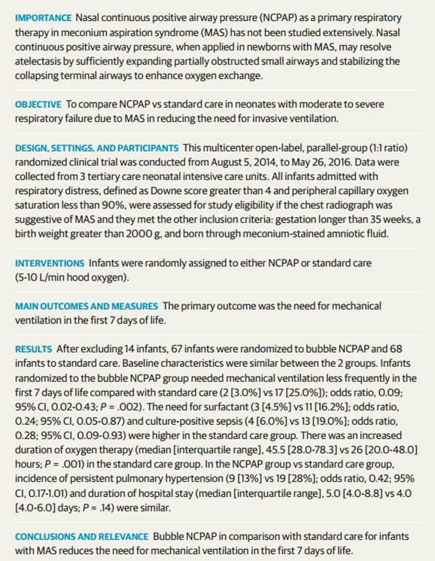

Slide 35
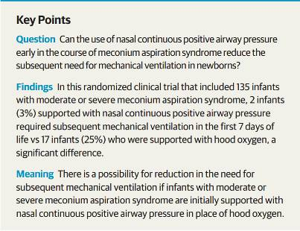
Pontos chave
Questão: O uso precoce da pressão nasal contínua positiva nas vias aéreas no curso da síndrome de aspiração do mecônio, reduz a necessidade subsequente de ventilação mecânica em recém-nascidos?
Conclusões : Neste ensaio clínico randomizado que incluiu 135 crianças com síndrome de aspiração meconial moderada ou grave, 2 crianças (3%) com pressão nasal contínua positiva nas vias aéreas exigiu ventilação mecânica subseqüente nos primeiros 7 dias de vida versus 17 crianças (25%) que foram apoiadas com oxigênio no capacete, uma diferença significante.
Significado Existe uma possibilidade de redução da necessidade de ventilação mecânica subsequente se crianças com síndrome de aspiração de mecônio grave é inicialmente submetida à pressão positiva contínua nasal das vias aéreas no lugar do oxigênio no capacete

Slide 36
Referências
1. YoderBA,KirschEA,BarthWH,GordonMC. Changing obstetric practices associated with decreasing incidence of meconium aspiration syndrome. Obstet Gynecol. 2002;99(5, pt 1):731-739.
2. FischerC,RybakowskiC,FerdynusC,SagotP, Gouyon JB. A population-based study of meconium aspiration syndrome in neonates born between 37 and 43 weeks of gestation. Int J Pediatr. 2012; e321545
3. SinghBS,ClarkRH,PowersRJ,SpitzerAR. Meconium aspiration syndrome remains a
significant problem in the NICU: outcomes and treatment patterns in term neonates admitted for intensive care during a ten-year period. J Perinatol. 2009;29(7):497-503.
4. HernándezC,LittleBB,DaxJS,GilstrapLCIII, Rosenfeld CR. Prediction of the severity of meconium aspiration syndrome. Am J Obstet Gynecol. 1993;169(1):61-70.
5. WiswellTE,TuggleJM,TurnerBS.Meconium aspiration syndrome: have we made a difference? Pediatrics. 1990;85(5):715-721.
6. Dargaville PA. Respiratory support in meconium aspiration syndrome: a practical guide. Int J Pediatr. 2012;e965159.
7. RamsdenCA,ReynoldsEO.Ventilatorsettings for newborn infants. Arch Dis Child. 1987;62(5):529- 538.
8. MaiyaPP,VishwanathD,HegdeS,etal. Mechanical ventilation of newborns: experience from a level II NICU. Indian Pediatr. 1995;32(12): 1275-1280.
9. RiyasPK,VijayakumarKM,KulkarniML. Neonatal mechanical ventilation. Indian J Pediatr. 2003;70(7):537-540.

Slide 37
Referências
10. WoodDW,DownesJJ,LecksHI.Aclinical scoring system for the diagnosis of respiratory failure: preliminary report on childhood status asthmaticus. Am J Dis Child. 1972;123(3):227–228.
11. WiswellTE,GannonCM,JacobJ,etal.Delivery room management of the apparently vigorous meconium-stained neonate: results of the multicenter, international collaborative trial. Pediatrics. 2000;105(1, pt 1):1-7.
12. VainNE,SzyldEG,PrudentLM,WiswellTE, Aguilar AM, Vivas NI. Oropharyngeal and nasopharyngeal suctioning of meconium-stained neonates before delivery of their shoulders: multicentre, randomised controlled trial. Lancet. 2004;364(9434):597-602.
13. BhagwatP,MurkiS,MehtaA,OletiT, Gannavaram D. Continuous positive airway pressure in meconium aspiration syndrome: an observational study. J Clin Neonatol. 2015;4(2):96.
14. AnantharajA,BhatBV.Outcomeofneonates requiring assisted ventilation. Turk J Pediatr. 2011; 53(5):547-553.
15. IqbalQ,YounusMM,AhmedA,etal.Neonatal mechanical ventilation: indications and outcome. Indian J Crit Care Med. 2015;19(9):523-527.
16. SundaramV,ChirlaD,PanigrahyN,KumarP. Current status of NICUs in India: a nationwide survey and the way forward. Indian J Pediatr. 2014; 81(11):1198-1204.
17. KiranS,MurkiS,PratapOT,KandrajuH,Reddy A. Nasal continuous positive airway pressure therapy in a non-tertiary neonatal unit: reduced need for up-transfers. Indian J Pediatr. 2015;82(2): 126-130.
18. KarthikNageshN,RazakA.Currentstatusof neonatal intensive care in India. Arch Dis Child Fetal Neonatal Ed. 2016;101(3):F260-F265.
19. BhatRY,RaoA.Meconium-stainedamniotic fluid and meconium aspiration syndrome:
a prospective study. Ann Trop Paediatr. 2008;28 (3):199-203.

Slide 38
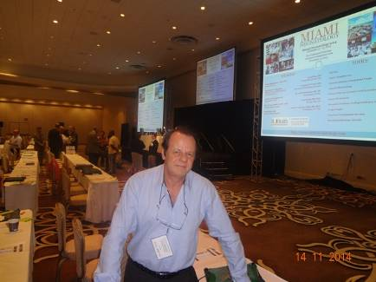
Nota do Editor do site, Dr. Paulo R. Margotto. Consultem também! Aqui e Agora!Estudando Juntos!
Vamos fazer uma Trajetória do Saber quanto à conduta na Sala de Parto no bebê que se apresenta banhado ou impregnado de mecônio...
Dr. Paulo R. Margotto
pmargotto@gmail.com

Slide 39

RECÉM-NASCIDO COM LÍQUIDO MECONIAL: O PEDIATRA DEVE ASPIRAR A TRAQUÉIA?
David W. Boyle (EUA). 5º Simpósio Internacional de Reanimação Neonatal Gramado, Rio Grande do Sul, 27 a 29 de março de 2014. Realizado por Paulo R. Margotto, Professor do Curso de Medicina (6ª Série) da Universidade Católica de Brasília.
Em 2014...
www.paulomargotto.com.br
350 AC, Aristóteles descreveu pela primeira vez o líquido amniótico meconiado (LAM) e ele chamou meconium arion, tipo ópio, pois se acreditava que o líquido amniótico meconiado fazia com que os bebês dormissem. Em 1600, LAM foi reconhecido como sinal de morte fetal eminente. Em 1818, foi descrita a aspiração intrauterina e a síndrome de aspiração de mecônio e desde 1918 estamos tentando descobrir uma forma de evitar a síndrome de aspiração meconial (SAM), sem muito sucesso. Em 1954, o papel crítico da hipoxia foi reconhecido na passagem de mecônio pelo feto. Entre 1959-1960, o Instituto Nacional de Saúde (The National Institute of Health) dos Estados Unidos publicou o trabalho perinatal colaborativo e há muitas informações provenientes deste estudo, incluindo as implicações do uso de 100% de O2 por período curto de tempo no período neonatal imediato. Quarenta e duas mil crianças foram seguidas, 10% destas crianças nasceram com LAM e a taxa de morte foi duas vezes maior em relação aos que nasceram sem LAM. Havia 9% de incidência de SAM neste grupo e a taxa de mortalidade era muito alta para estes bebês. Crianças com transtornos neurológicos graves tinham 2x mais chance de nascer com LAM

Slide 40
Algo muito importante. A ASPIRAÇÃO TRAQUEAL PODE POSTERGAR O INÍCIO DA REANIMAÇÃO QUE É TÃO NECESSÁRIA. Finalmente, a intubação traqueal associa-se à morbidade, especialmente se temos um Residente que leva 3 minutos para intubar um RN. A aspiração traqueal requer a locação de recursos significativos e treinamento para termos alguém presente na Sala de Parto que possa realizar uma reanimação completa no caso de LAM. Há necessidade também de ter alguém na Sala de Parto capaz de intubar o RN e requer muita treinamento e recursos. Muitos destes RN deprimidos que nascem com LAM não recebem aspiração traqueal porque as pessoas não sabem fazer. Além do mais não mais intubamos muitos RN na Sala de Parto. Muitos residentes fazem curso e recebem pouco treinamento.
SERÁ QUE HÁ EVIDÊNCIA QUE NOS AJUDA A DECIDIR COMO FAZER O MANEJO DOS RECÉM-NASCIDOS NÃO VIGOROSOS? DEVEMOS CONTINUAR ASPIRANDO A TRAQUÉIA NESTES RECÉM-NASCIDOS?

Slide 41
Depois do artigo Lacunas do Conhecimento, de Perlman J et al, em 2012 (Neonatal resuscitation: in pursuit of evidence gaps in knowledge. Perlman J, Kattwinkel J, Wyllie J et al. Resuscitation. 2012 May;83(5):545-50), montamos um grupo para estudarmos o tratamento na Sala de Parto de RN não vigorosos.O grupo controle seria o que se faz hoje de acordo com as diretrizes e o grupo tratado seria reanimação imediata sem aspirar a traquéia na Sala de Parto (braço da intervenção). Este Estudo Piloto está pronto antes de um estudo futuro controlado multinacional para testar se a Reanimação Imediata no RN a termo não vigoroso de rotina não afeta de forma ADVERSA a SAM e suas complicações. O que falta é dinheiro e até o momento, não temos verbas nenhuma nem para o estudo piloto. O Dr. Wiswell levou 12 anos para mostrar a não necessidade de aspirar todo RN não vigorosos com LAM. Quanto ao consentimento informado: em discussão a sua necessidade. Começamos este projeto em 2012 e estamos ainda trabalhando. Esta é a situação que nos encontramos em 2014 e a história vai continuar...

Slide 42

Aspiração endotraqueal para neonato com líquido amniótico tinto de mecônio: Ensaio randomizado e controlado
Em 2015...
Chettri S, Adhisivam B, Bhat BV.J Pediatr. 2015 May;166(5):1208-1213
www.paulomargotto.com.br
Durante o período do estudo, 16.116 bebês nasceram na instituição, dos quais 1.271 (7,8%) nasceram através MSAF. Entre estes 48 teve MSAF inesperado (43 vigorosos, 5 não-vigorosos), e não foram randomizados.
Dos 1.223 lactentes com MSAF, 1.115 eram elegíveis e 993 eram vigorosos e, consequentemente, a sua randomização foi descartada; 122 RN ERAM NÃO VIGOROSOS e foram randomizados para aspiração 61 RN) e não aspiração(61 RN)

Slide 43
Aspiração endotraqueal não reduziu significativamente o risco do síndrome de aspiração meconial (MAS) em bebês nascidos com líquido amniótico tinto de mecônio (MSAF), mesmo os não vigorosos.
O principal motivo pelo qual a aspiração endotraqueal é incapaz de reduzir o risco significativo de MAS pode ser porque a passagem de mecônio e aspiração ocorra ainda no útero e a aspiração traqueal é improvável, pois já está no pulmão desde o nascimento22.
Além disso, outros mecanismos incluindo inibição do surfactante23, pneumonite química24, hipertensão pulmonar persistente do recém-nascido25 e infecção secundária26 podem contribuir para MAS.

Slide 44
O presente estudo relata que a aspiração endotraqueal em neonatos não vigorosos não reduziu de forma significativa o risco de SAM ou sua morbidade associada;
Não houve nenhuma vantagem no que se refere à redução da gravidade da MAS, pneumonia secundária / sepse, duração e gravidade do choque, necessidade e duração da ventilação mecânica, e em resultado do desenvolvimento neurológico aos 9 meses de idade.

Slide 45
Portanto, a prática atual de aspiração endotraqueal de rotina para recém-nascidos não-vigorosas nascidos através MSAF deve ser avaliada.

Slide 46
SÍNDROME DE ASPIRAÇÃO DE MECÔNIO: QUAL É A MELHOR ESTRATÉGIA NA SALA DE PARTO
Em 2016...
6o Simpósio Internacional de Reanimação Neonatal
14-16 de abril de 2016, Minas
Centro, Belo Horizonte, MG
Em 2016...
www.paulomargotto.com.br
Mortalidade Neonatal Precoce por Síndrome de Aspiração de Mecônio no Brasil
Ruth Guinsburg (SP)
Agora, quantas destas mortes são por Aspiração de Mecônio? No Brasil, entre 2005 a 2010 ocorreram 5209 óbitos associados com a SAM (4076 [78%] tinham peso ≥2500g), mantendo-se 500/ano.
A taxa de mortalidade precoce associada a SAM não caiu: 0,26-0,25/1000 nascidos vivos com peso ao nascer ≥ 2500g (2-3/10.000 nascidos vivos). A maior mortalidade ocorreu nas Regiões Norte e Nordeste.
Isto equivale a 25 vezes o achado no estudo populacional da Austrália/Nova Zelândia de 15 anos atrás
Destes RN que morreram precocemente (nos primeiros 6 dias), 100% nasceram nos Hospitais, a cesariana foi realizada em 50%, 80% morreram nas primeiras 24 horas, 90% nos Hospitais do Sistema Único de Saúde e 70%, fora das Capitais.
No Estado de São Paulo, entre 2001 e 2011 ocorreram 1396 óbitos com SAM entre 0-6 dias de vida e 189 óbitos com SAM entre 7-27 dias. A maioria realizou pré-natal (60%) e foi submetida à cesariana (60%). Entre 2003 e 2010, a morte por asfixia perinatal caiu no Brasil, no entanto, a morte por SAM permaneceu constante, sendo mais alta no Norte e Nordeste.
As elevadas taxas de mortes associadas à SAM não parecem relacionarem-se à disponibilidade de cesariana para os conceptos em sofrimento fetal ou a possibilidade de cuidados hospitalar destes RN. Os dados apontam para falha importante na Organização dos Cuidados Neonatais. A cesariana está ocorrendo ou em excesso ou muito tarde. Deve ser realizada na hora certa e em quem precisa. É de extrema importância a monitorização fetal. O partograma pode mudar a necessidade de ventilação por pressão positiva na asfixia. A Enfermeira obstétrica tem fundamental papel.
A questão do mecônio é uma questão perinatal!
Estas mortes ocorreram em RN de mães primigestas que realizaram pré-natal e portanto, bebês com risco teoricamente baixo.

Slide 47
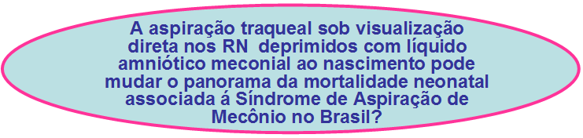
Neste contexto, perguntamos ao Dr. Perlman
-RN não vigoroso com líquido amniótico meconial: aspirar ou não a traquéia sob visualização direta?
Jeffrey M. Perlman (EUA)
Conheça a história para você não entrar em apuros: anormalidades na frequência cardíaca fetal, presença de mecônio espesso precoce, presença de corioamnionite. Se mecônio espesso presente, talvez a aspiração traqueal deverá ser necessária; se RN for deprimido, acessamos a área da glote usando o laringoscópio e se mecônio presente abaixo das cordas vocais, aspiramos. Se não for capaz de intubar, inicie a ventilação após limpeza da orofaríngeo. A incidência de SAM no Cornell foi de 0,09 (2011), 0,18 (2012), 0,07 (2013), 0.07% em 2014 em comparação com metanálises de Zhang x, Kramer S (1995-2001):0,18% (Variations in mortality and morbidity by gestational age among infants born at term. Zhang X, Kramer MS. J Pediatr. 2009 Mar;154(3):358-62, 362.e1). Ou seja, é um evento muito raro em um ambiente com recursos.
Concluindo, a nossa incidência de SAM é um evento incomum devido provavelmente ao agressivo manuseio obstétrico, o que não ocorre em outras Regiões com limitados recursos. Nesta situação, adotar uma estratégia de risco estratificada. Estar preparado para intubação é uma abordagem pragmática no manuseio destes recém-nascidos
A grande mortalidade por SAM aqui no Brasil precisa de um estudo randomizado para verificar a atuação mais agressiva do obstetra, a identificação do tipo de mecônio (fino, espesso), a gravidade da asfixia ao nascer.

Slide 48
Abordagem para bebês nascidos através de líquido amniótico manchado de mecônio: evolução baseada em evidências?
Approach to Infants Born Through Meconium Stained Amniotic Fluid: Evolution Based on Evidence?Rawat M, Nangia S, Chandrasekharan P, Lakshminrusimha S.Am J Perinatol. 2018 Jan 16. doi: 10.1055/s-0037-1620269. [Epub ahead of print]PMID: 29341045 Similar articles
À luz dos estudos clínicos e translacionais disponíveis, a falta de evidências em apoio à aspiração traqueal e defesa da política de "não causar danos", o Programa de Reanimação Neonatal (PNR) recomenda iniciar a ventilação dentro do primeiro minuto de vida em lactentes que não estão respirando ou que apresentem respiração ineficaz.
Iniciação imediata da reanimação e ventilação do pulmão dos deprimidos e recém-nascido comprometido deve anteceder a aspiração traqueal de mecônio
Existe uma definitiva necessidade de um estudo randomizado multicêntrico bem projetado que avalie a aspiração traqueal em lactentes não vigorosos nascidos com liquido tinto de mecônio.
No entanto, será um estudo desafiador para conduzir e completar.
A melhor evidência disponível até o momento é apoiar as atuais orientações do PNR.
É animador notar que intervenções menos agressivas ao bebê nascido com líquido amniótico tinto de mecônio ao longo dos anos está associada a um declínio constante na freqüência de uso de ECMO (oxigenação por membrana extracorpórea) para a Síndrome de Aspiração Meconial (SAM)e nenhuma mudança na mortalidade (Figura a seguir)
Os autores reconhecem que a redução na posmaturidade e melhorias na Terapia Intensiva Neonatal contribuíram para a redução da incidência da SAM e complicações da SAM, mas a revisão das práticas de reanimação pode também ter desempenhado um papel nesta redução.

Slide 49
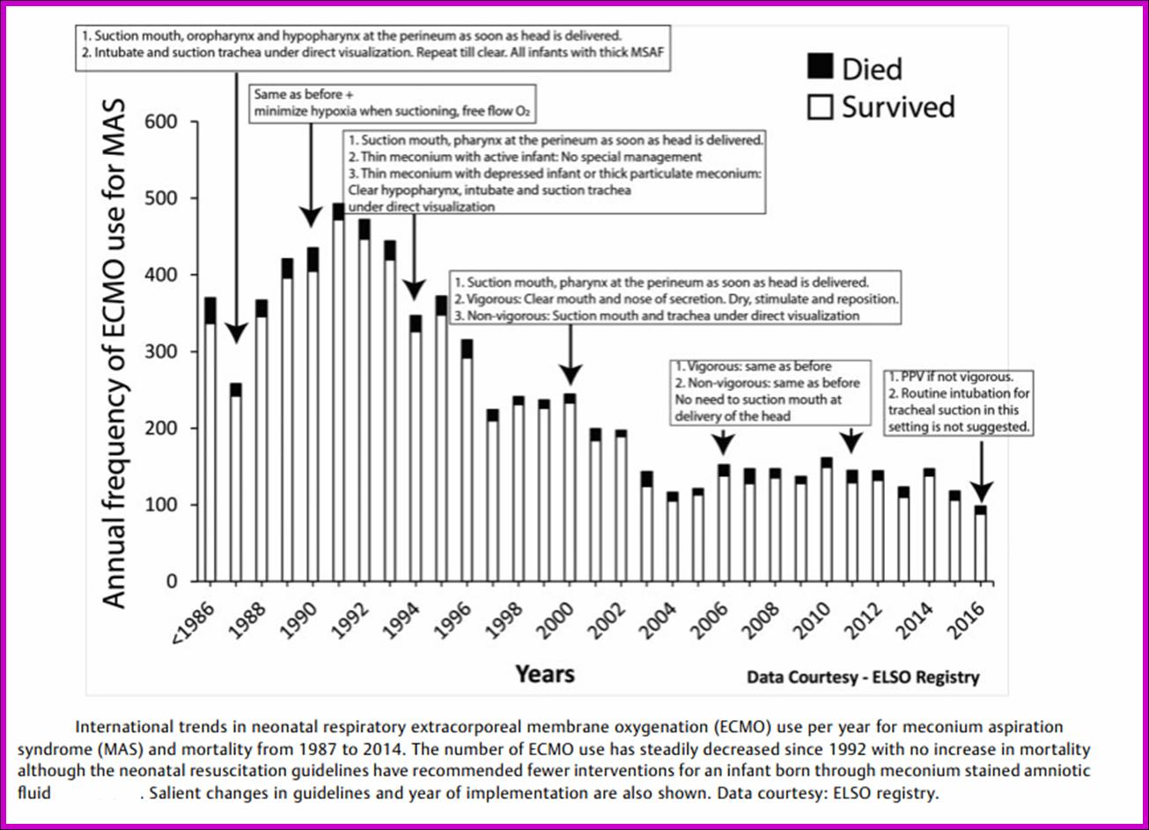
Tendências internacionais no uso de oxigenação por membrana extracorpórea (ECMO) por ano para aspiração de mecônio (MAS) e mortalidade entre 1987 e 2014. O número de utilizações de ECMO diminuiu constantemente desde 1992, sem aumento da mortalidade. Embora as diretrizes de reanimação neonatal tenham recomendado menos intervenções para uma criança nascida por meio de amniótico tinto com mecônio.Mudanças salientes nas diretrizes e ano de implementação também são mostradas. Dados cedidos: Registro ELSO.

Slide 50
Reanimação do recém nascido > 34 semanas em sala de parto: Diretrizes 2016 da Sociedade Brasileira de Pediatria. Available from: http:// www.sbp.com.br/reanimacao
Reanimação do recém nascido < 34 semanas em sala de parto: Diretrizes 2016 da Sociedade Brasileira de Pediatria. Available from: http:// www.sbp.com.br/reanimacao
Em 2016
SBP
LÍQUIDO AMNIÓTICO MECONIAL
A presença de líquido amniótico meconial pode ser indicativo de algum grau de sofrimento fetal, a equipe de reanimação deve contar com o pediatra para pronto atendimento na Sala de Parto e que este seja apto a realizar intubação traqueal se este procedimento for necessário.
Independente da viscosidade do líquido amniótico, a aspiração de vias aéreas do RN logo após desprendimento cefálico pelo obstetra está contra indicada.
Bebês a termo que nascem banhados em mecônio com boa vitalidade deverão permanecer no contato pele a pele com a mãe após o clampeamento do cordão.
Pré-termos tardios e pós-termos independente da vitalidade ao nascimento, deverão ser encaminhados a mesa de reanimação para realização de passos iniciais e avaliação de respiração e FC. O tempo de clampeamento do cordão obedece as condições de nascimento (boa vitalidade 1 a 3 minutos e vitalidade ruim clampeamento imediato).
Bebês banhados em mecônio que nascem com vitalidade ruim (com apneia ou gasping, hipotônico) devem realizar o clampeamento imediato e serem levados a mesa de reanimação, iniciado imediatamente passos iniciais incluindo obrigatoriamente a aspiração das vias aéreas superiores.
Se após os cuidados e avaliação inicial apresentarem FC >100 bpm e respiração regular, retornar para mãe coberto com campos secos e aquecidos e manter o contato pele a pele. Nos casos de respiração inadequada e FC < 100 bpm inicia-se a VPP no primeiro minuto de vida.
A aspiração traqueal sob visualização direta não está indicada de modo rotineiro no recém nascido banhado de mecônio na Sala de Parto, sendo esta a recomendação oficial da SBP. Embora existam ainda poucas evidências a respeito, o retardo na reanimação propriamente dita, devido dificuldades técnicas na entubação, no uso correto do conector de mecônio e na repetição da manobra de aspiração traqueal, levam a atraso no inicio da VPP. Além disso, observa-se que em bebês asfixiados graves a aspiração de mecônio provavelmente já havia ocorrido intraútero e o retardo no inicio de VPP será mais prejudicial do que a não realização da aspiração traqueal sob visualização direta.
Apesar de necessidade de maior evidência científica a respeito dessa prática, enfatiza-se, atualmente o inicio rápido da VPP em todo RN banhado em mecônio que não apresenta respiração regular ou está bradicárdico no primeiro minuto de vida.

Slide 51
Antibióticos para neonatos nascido com líquido amniótico tinto de mecônio
Antibiotics for neonates born through meconium-stained amniotic fluid.
Kelly LE, Shivananda S, Murthy P, Srinivasjois R, Shah PS.Cochrane Database Syst Rev. 2017 Jun 28;6:CD006183. doi:10.1002/14651858.CD006183.pub2. Review.PMID:28658507. Similar articles
OBJETIVOS:
Esta revisão foi conduzida para avaliar a eficácia e segurança dos antibióticos para:
1. prevenção de infecção, morbidade e mortalidade entre bebês nascidos através de líquido amniótico meconial (MSAF) que são assintomáticos ao nascimento; e
2. Prevenção de infecção, morbidade e mortalidade entre bebês nascidos através do MSAF que apresentam sinais e sintomas compatíveis com síndrome de aspiração de mecônio (SAM).
O desfecho primário foi o risco de sepse neonatal precoce e tardia

Slide 52
Os antibióticos não diminuíram o risco de sepse em neonatos com diagnóstico de SAM (RR: 1,54, intervalo de confiança de 95% (IC) 0,27 a 8,96) nem em neonatos assintomáticos expostos ao mecônio no líquido amniótico (RR 0,76, IC 95% 0,25 a 2,34).
Os resultados não mostram diferenças significativas na mortalidade ou duração da internação hospitalar entre os grupos que receberam antibióticos e os grupos controle de neonatos sintomáticos e assintomáticos.
Um estudo em neonatos assintomáticos relatou uma redução significativa no tempo de ventilação mecânica para o grupo controle em comparação com o grupo de antibióticos.

Slide 53
Conclusões dos autores
Após a revisão das evidências disponíveis, não foram encontradas diferenças nas taxas de infecção após o tratamento com antibióticos entre recém-nascidos nascidos através de líquido com mecônio e aqueles com síndrome de aspiração de mecônio.
A qualidade geral da evidência é baixa devido ao pequeno número de estudos incluídos.
Estudos bem controlados de poder adequado são necessários.

Slide 54
RECÉM-NASCIDO COM LÍQUIDO MECONIAL: O PEDIATRA DEVE ASPIRAR A TRAQUÉIA?
David W. Boyle (EUA). 5º Simpósio Internacional de Reanimação Neonatal Gramado, Rio Grande do Sul, 27 a 29 de março de 2014. Realizado por Paulo R. Margotto, Professor do Curso de Medicina (6ª Série) da Universidade Católica de Brasília.
Em 2014...
www.paulomargotto.com.br
Perguntamos ao Dr. David W. Boyle sobre o uso de antibióticos na Síndrome de Aspiração meconial:
na presença de um RX anormal, é difícil avaliar se o RN está ou não infectado. Havendo história de corioamnionite, ou numa situação em que não se detectou uma causa boa para a passagem de mecônio até prova ao contrário, parto do suposto que tenha infecção (usar 3 dias, 5 dias, 7 dias, não saberia dizer).

Slide 55
Causas do desconforto respiratório no recém-nascido
Autor: Paulo R. Margotto
www.paulomargotto.com.br
A presença de líquido amniótico tinto de mecônio é um sinal potencialmente sério de comprometimento fetal e está associado com aumento da mortalidade perinatal.
Muitos autores acreditam que a causa da passagem de mecônio para o líquido amniótico (LA) seja devido à hipoxia que leva ao relaxamento do esfíncter anal.
O comprometimento do bem estar fetal pode levar ao LA tinto de mecônio e este comprometimento pode ser devido à infecção, evidenciado pela corioamnionite. A infecção poderia aumentar a sensibilidade a hipoxia e poderia ser um fator contribuinte de sofrimento fetal durante o trabalho de parto.
Rao e cl recentemente relataram incidência de líquido amniótico (LA) tinto de mecônio significativamente maior no grupo com corioamnionite aguda/funisite, independente do sofrimento fetal como fator de risco.
O mesmo foi observado quanto à admissão na UTI Neonatal, desconforto respiratório, síndrome de aspiração meconial e sepse (o risco de sepse neonatal foi 6 vezes maior nos RN com síndrome de aspiração meconial grave, segundo Ghidini e Spong ).
Assim, os autores alertam que a presença de mecônio no LA deveria alertar ao médico o potencial para a infecção (isto não implica que todo bebê com LA tinto de mecônio esteja infectado).
Quando decidir usar antibiótico nestes bebês deveria levar em consideração estes cenários.

Slide 56
Reanimação Neonatal
Autores: Virginia Lira da Conceição, Paulo R. Margotto, Jefferson Guimarães Resende
A presença de líquido amniótico meconial pode ser indicativo de algum grau de sofrimento fetal, a equipe de reanimação deve contar com o pediatra para pronto atendimento na Sala de Parto e que este seja apto a realizar intubação traqueal se este procedimento for necessário.
Independente da viscosidade do líquido amniótico, a aspiração de vias aéreas do RN logo após desprendimento cefálico pelo obstetra está contra indicada.
Bebês a termo que nascem banhados em mecônio com boa vitalidade deverão permanecer no contato pele a pele com a mãe após o clampeamento do cordão.
Pré-termos tardios e pós-termos independente da vitalidade ao nascimento, deverão ser encaminhados a mesa de reanimação para realização de passos iniciais e avaliação de respiração e FC. O tempo de clampeamento do cordão obedece as condições de nascimento (boa vitalidade 1 a 3 minutos e vitalidade ruim clampeamento imediato).
Bebês banhados em mecônio que nascem com vitalidade ruim (com apneia ou gasping, hipotônico) devem realizar o clampeamento imediato e serem levados a mesa de reanimação, iniciado imediatamente passos iniciais incluindo obrigatoriamente a aspiração das vias aéreas superiores.
A aspiração traqueal sob visualização direta não está indicada de modo rotineiro no recém nascido banhado de mecônio na Sala de Parto

Slide 57
CPAP NASAL-2018
Autor: Carlos Alberto Moreno Zaconeta
www.paulomargotto.com.br
INDICAÇÕES DE CPAP NASAL: Insuficiência respiratória do prematuro extremo, doença da membrana hialina, taquipnéia transitória do recém-nascido (TTRN), Síndrome de aspiração de mecônio (a primeira escolha é CPAP NASAL), pneumonia, cardiopatia, apnéia da prematuridade, no desmame da ventilação mecânica e em praticamente todas as causas pulmonares de desconforto respiratório neonatal, incluindo pós operatório de hérnia diafragmática, de cardiopatia congênita e de defeitos de fechamento da parede abdominal.

Slide 58


Agora vejam fotos históricas dos personagens na Trajetória do Saber sobre a Conduta Atual no Recém-Nascido com Liquido Tinto de Mecônio
Delivery room management of the meconium-stained newborn.
Wiswell TE. J Perinatol. 2008 Dec;28 Suppl 3:S19-26
Artigo Integral!
Dr George A Gregory
Dra. Pauline Ting

Slide 59

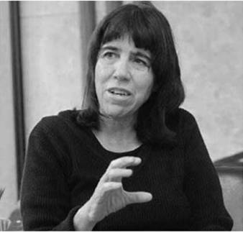
Dra. Bonita Carson
Dra. Nehama Linder

Slide 60
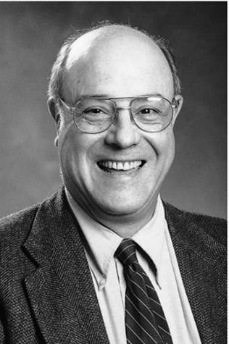
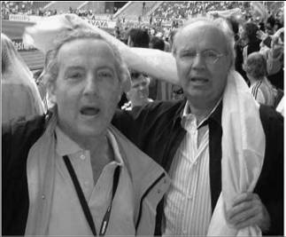
Drs. Nestor Vain and Luis Prudent
Dr. Horatio Falciglia

Slide 61
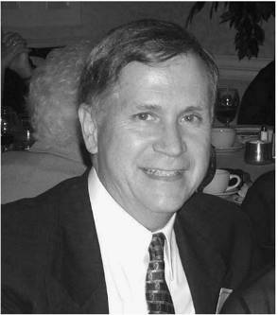
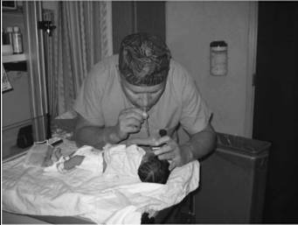
Dr. Thomas Wiswell
Sucção do tubo endotraqueal diretamente com a boca

Slide 62
Portanto, em resumo....
A presença de mecônio no líquido amniótico ocorre em 10% a 15% dos partos, dos quais cerca de 1,5% a 8% apresentam Síndrome de Aspiração Meconial (SAM) e destes, 30-50% apresentam SAM severa com necessidade de ventilação mecânica (VM).É conhecido de todos que a VM por si causa lesão pulmonar, além de hospitalizações prolongadas, sobrecarga do Sistema de Saúde e aumento do custo do tratamento. Devido o uso de CPAP nasal (NCPAP) poder resolver atelectasias, por expandir parcialmente as pequenas vias aéreas obstruídas e estabilizar o colapso terminal, aumentando a troca de oxigênio e prevenindo a deficiência secundária de surfactante, pode vir a ser usado como substituto ou como ponte para a VM na SAM. O presente estudo avaliou a eficácia do uso de NCPAP (5 cmH20, com FiO2 de 90-95%)em 66 RN em comparação com cuidado padrão (5-10 L / min - capacete de oxigênio)em 68 RN, na redução da necessidade subseqüente de VM em recém-nascidos com SAM em 3 Unidade privadas na Índia. Os autores relataram que a necessidade de ventilação mecânica (VM) nos primeiros 7 dias foi significativamente menor nos recém-nascidos do grupo NCPAP (2[3%] vs 17 [25%]: odds ratio,0.09; 95% CI, 0.02-0.43); P=.002).Para cada 5 RN com SAM que iniciaram NCPAP de forma precoce, 1 evitou ventilação mecânica quando comparado aos RN que iniciaram capacete (número necessário para tratamento:4,5). Nenhum dos RN do grupo CPAP necessitou de ventilação de alta frequência, além de apresentarem significantemente menos sepse, menor necessidade de surfactante.Reduzir a necessidade de VM em recém-nascidos com SAM tem importância significativa, especialmente em países de média e baixa renda. A asfixia perinatal e a SAM são os principais motivos para a VM nesses países de baixa renda. A alta mortalidade (aproximadamente 40%), alta incidência de sepse e a indisponibilidade de Serviços de Ventilação de qualidade são os principais entraves para o uso de VM nos países em desenvolvimento. Nos links, a nova orientação para os RN não vigorosos com líquido amniótico meconial (após aspiração obrigatória das vias aéreas iniciar a ventilação por pressão positiva-VPP [em bebês asfixiados graves a aspiração de mecônio provavelmente já havia ocorrido intraútero e o retardo no inicio de VPP será mais prejudicial do que a não realização da aspiração traqueal sob visualização direta]), o uso de antibiótico na SAM (os antibióticos não diminuíram o risco de sepse em neonatos com diagnóstico de e nem em neonatos assintomáticos expostos ao mecônio no líquido amniótico;os resultados não mostram diferenças significativas na mortalidade ou duração da internação hospitalar entre os grupos que receberam antibióticos e os grupos controle de neonatos sintomáticos e assintomáticos; na presença de corioamnionite, ou numa situação em que não se detectou uma causa boa para a passagem de mecônio até prova ao contrário, parte-se do suposto que tenha infecção; ou seja isto não implica que todo bebê com líquido amniótico tinto de mecônio esteja infectado)
Paulo R. Margotto

Slide 63
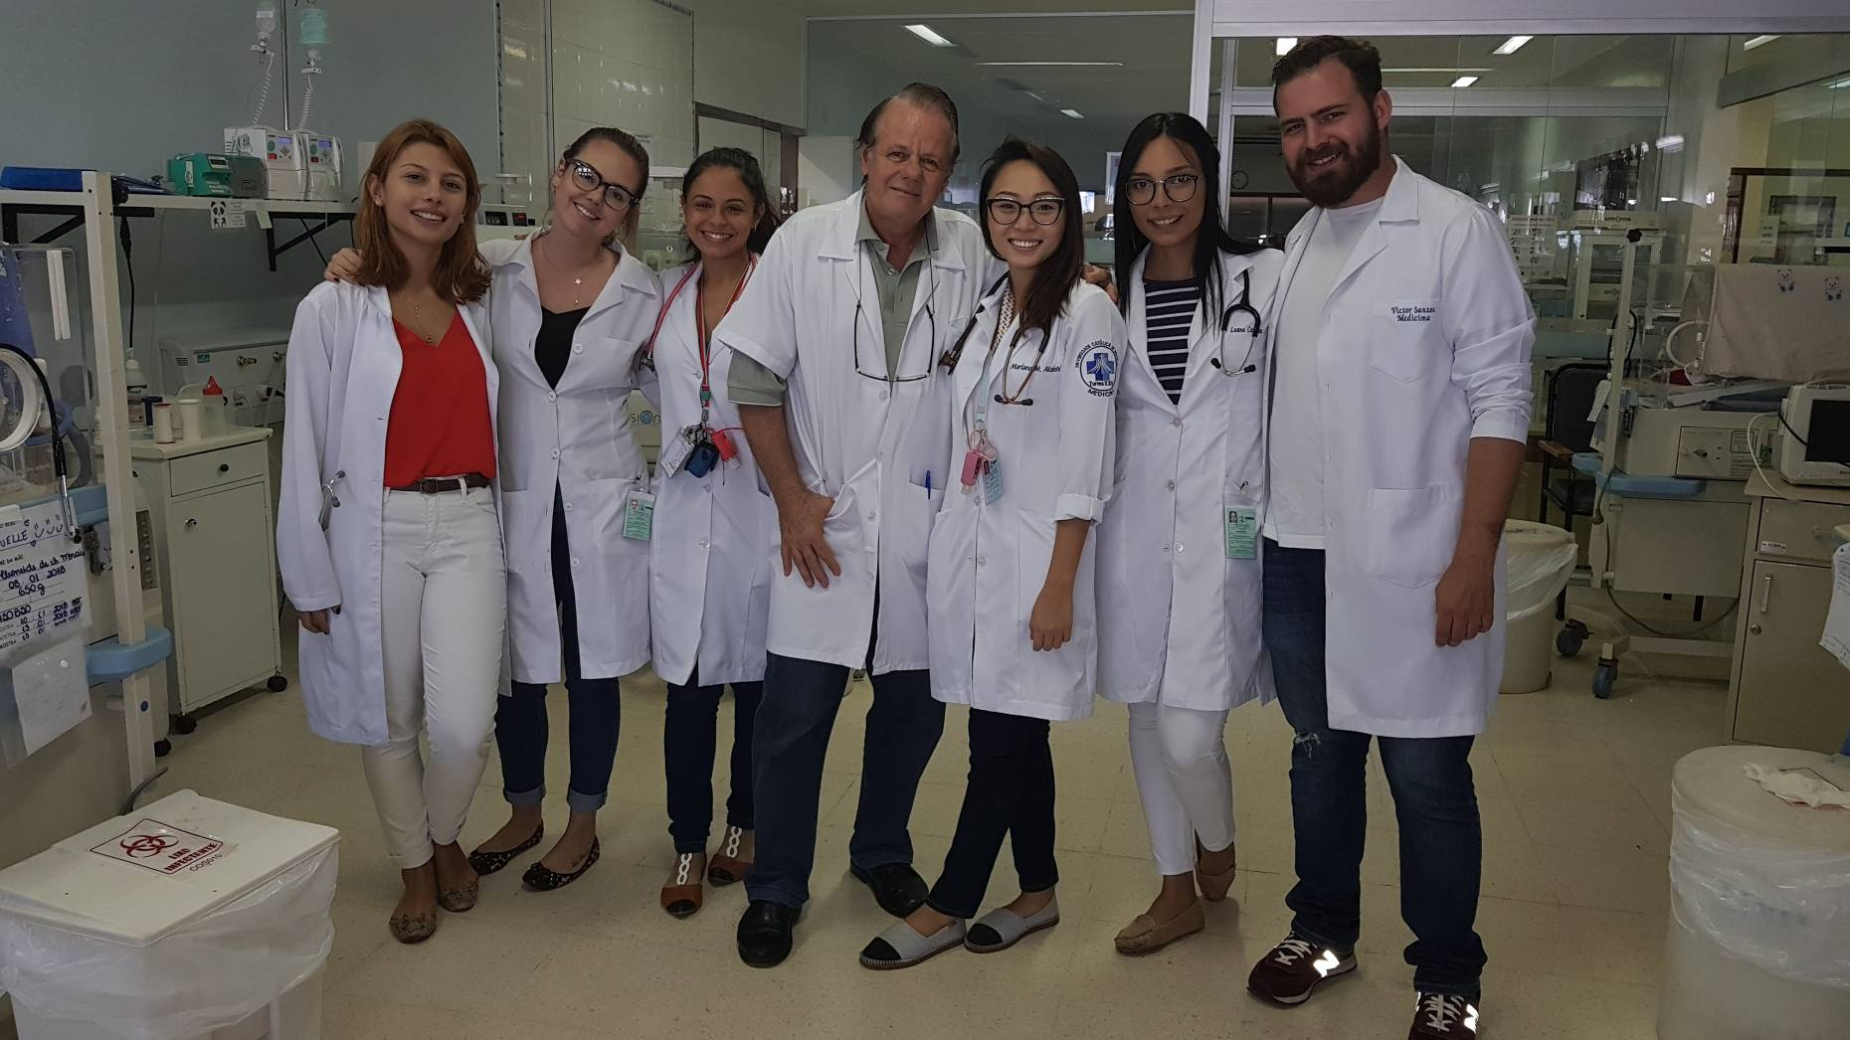
OBRIGADO!
Ddos Ana, Júlia, Fernanda, (Dr. Paulo R. Margotto), Mariana, Luana e Victor
Faculdade de Medicina da Universidade Católica de Brasília
Unidade de Neonatologia do HMIB/SES/DF

